Slide 1



Slide 2
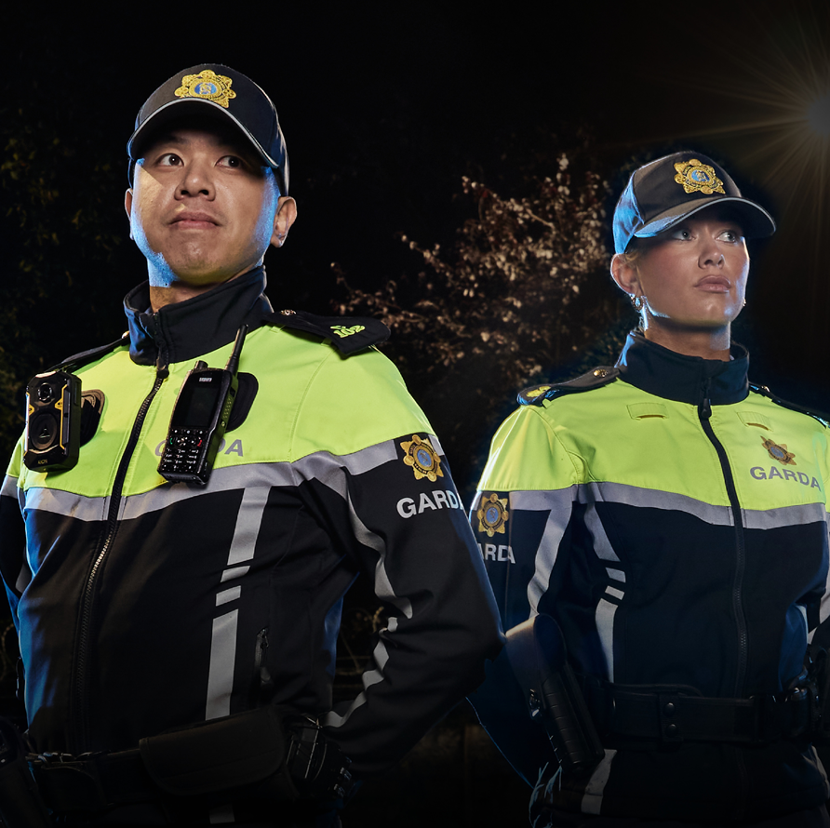

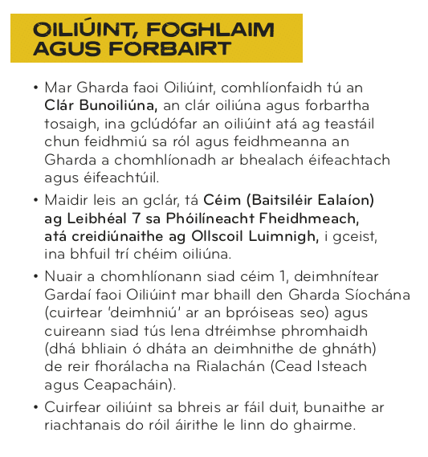
Cén Fáth Bí Páirteach?
.

Slide 3
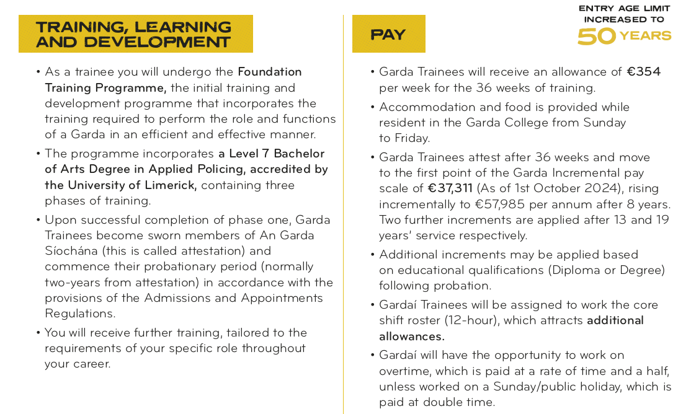
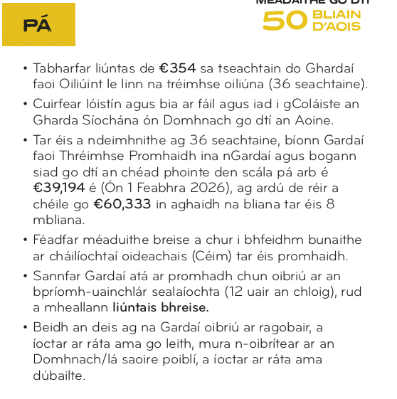
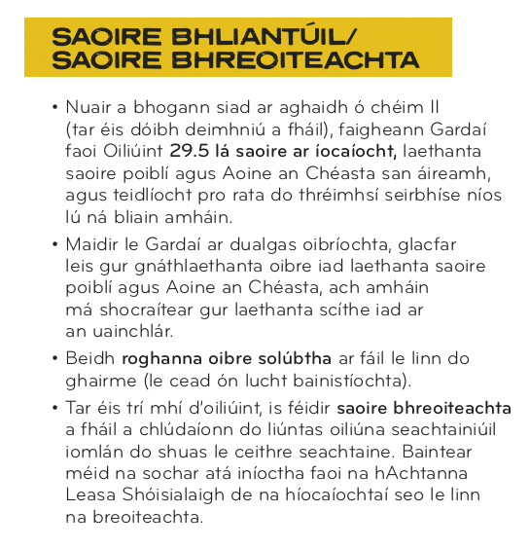
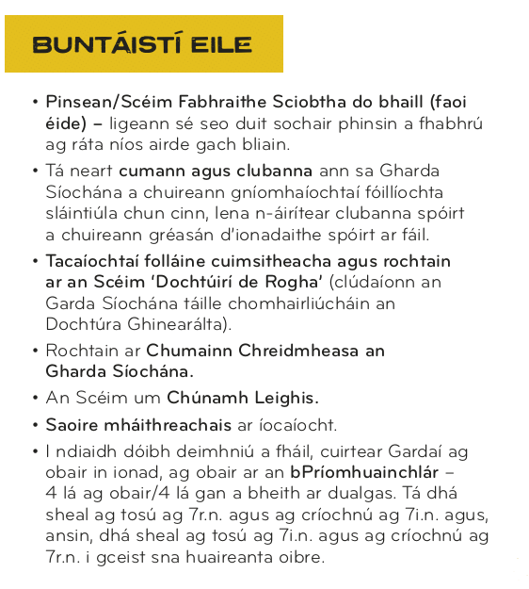
Cén Fáth Bí Páirteach?
.

Slide 4
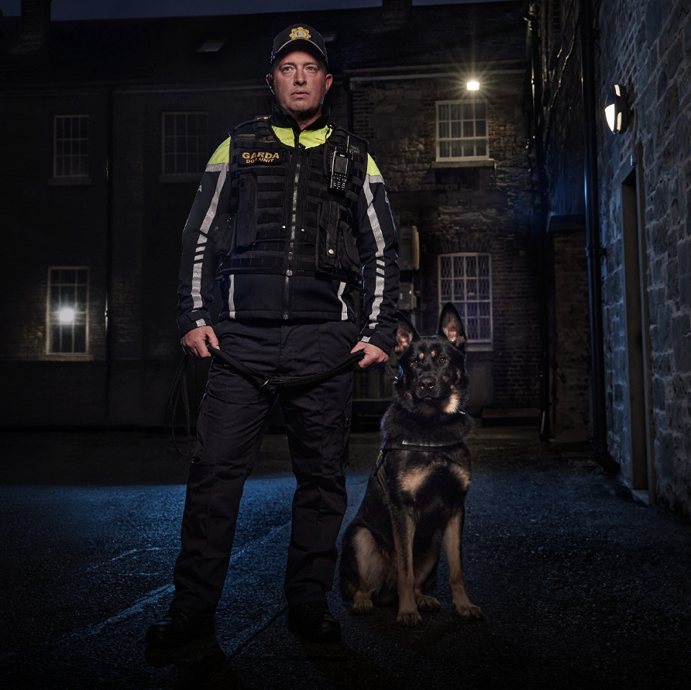
Próiseas Iarratais
Cruthaigh próifíl/logáil isteach ar publicjobs.ie
Comhlánaigh iarratais ar líne agus ceann amháin de na foirmtrí shruth á roghnú. Tá iarratas eile ag teastáil má tá iarratas á dhéanamh agat faoi níos mó ná sruth amháin.
  Ginearálta
  An Gaeilge
  Cúltacaí Incháilithe an Gharda Síochána ar Sheirbhís
Scrúduithe Measúnuithe (níl cead ag iarrthóirí na scrúduithe roghnaithe srl. a dhéanamh ach uair amháin fiú má tá iarratas á dhéanamh acu ar chomórtais iomadúla.)
Agallamh bunaithe ar inniúlacht
Próisis cheapacháin an Gharda - tástáil fhisiciúil, scrúdú leighis, tástáil druga agus grinnfhiosrúchán

Slide 5

Trí Shruth
Ginearálta
Cumas sa Ghaeilge
Cúltacaí Inchailithe an Gharda Síochána ar Sheirbhís
Féach an chéad sleamhnán eile le haghaidh na riachtanas.
Beidh ar iarrthóirí a léiríonn spéis sa sruth seo agus a fhaigheann cuireadh ar aghaidh chuig na babhtaí deireanacha den phróiseas roghnúcháin agallamh ar bhonn inniúlachta a dhéanamh trí Ghaeilge sula meastar orthu i gcomhair post mar sin.
Ní mór dóibh Leibhéal B2 ar a laghad ar an gcreat féinmheasúnaithe Europass a léiriú.
Beidh ar iarrthóirí a ceapadh ón sruth seo a bheith in ann raon leathan seirbhísí a chur ar fáil trí Ghaeilge. Má éiríonn leo, cuirfear iarrthóirí chuig ceantair Ghaeltachta ar feadh tréimhsí de réir mar a chinnfidh Coimisinéir na nGardaí
Chun a bheith incháilithe le cur isteach ar an sruth seo, ní mór dúit:
A bheith i do Gharda Cúltaca ag am an iarratais
Do thréimhse promhaidh a bheith curtha I gcrích agat
Do ról a bheith déanta agat ar chaighdeán sásúil
120 uair an chloig, ar a laghad, a bheith déanta agat sa bhliain in dhá bhliain de na ceithre bliana éilimh is déanaí
Na coinníollacha iontrála mar atá leagtha amach d'iarrthóirí ar PublicJobs.ie a bheith comhlíonta agat
** Is cuma cén chomórtas a ndearna tú iarratais air, ní féidir leat ach scrúduithe Chéim 1 den phróiseas roghnaithe a dhéanamh ach uair amháin. Aistreoidh na scóir a bhainfidh tú amach chuig na comórtais ar fad a ndearna tú iarratas orthu
Banna an Gharda Síochána - Léiriú Spéise
Féadfaidh le hiarrthóirí a bhfuil taithí ar cheol acu spéis a léiriú ar éisteacht sa todhchaí le haghaidh Bhanna an Gharda Síochána. Ní bheidh an éisteacht seo ar fáil ach i ndiaidh chríochnú rathúil d'oiliúint Garda agus den tréimhse promhaidh.

Slide 6
Cé atá in ann dul isteach sa Gharda Síochána?
Chun a bheith incháilithe do roghnúchán mar Gharda faoi Oiliúint, ní mór d'iarrthóir:
Ní mór duit a bheith 18 mbliana d'aois ar a laghad agus gan a bheith níos sine ná 49 mbliana d'aois faoi dháta deiridh le haghaidh iarratais a fháil don chomórtas seo Dé Céadaoin an 3 ^{ú} Meitheamh 2026
An dea-cháil a bheith acu.
A bheith deimhnithe ag Lia-Chleachtóir Cláraithe (arna ainmniú ag an gCoimisinéir) go bhfuil sláinte mhaith agat, coimpléasc folláin agat, agus go n-oireann tú go fisiciúil agus ó thaobh meabhrach de chun do dhualgais mar chomhalta na seirbhíse a chomhlíonadh.
Pas a fháil sa Scrúdú Inniúlacht Fhisiciúil agus scrúduithe eile mar sin lena n-áirítear Measúnú ar Mhí-Úsáid Substainte (Substaintí Sícighníomhacha agus Druga Rialaithe) chun sástacht Choimisinéara an Gharda Síochána.
■ A bheith ina náisiúnach de Bhallstát an Aontais Eorpaigh, an Ríocht Aontaithe sa Bhreatain Mhór agus Tuaisceart Éireann nó Cónaidhm na hEilvéise nó teifeach, nó ina bhall teaghlaigh de dhuine mar sin, a bhfuil dearbhú teifigh i bhfeidhm ina leith agus a leanann de bheith i bhfeidhm ar feadh ré iomlán phróiseas roghnúcháin agus iontrálacha Chúlchiste an Gharda Síochána;
■ nó a bheith ina dhuine dá ndeonaítear cosaint choimhdeach nó ina bhall teaghlaigh duine den sórt sin a bhfuil dearbhú um chosaint choimhdeach i bhfeidhm ina leith agus a leanann de bheith i bhfeidhm ar feadh ré iomlán phróiseas roghnúcháin agus
iontrálacha Earcach an Gharda Síochána;
■ nó go bhfuil tréimhse bhliain amháin de chónaí leanúnach déanta acu sa Stát agus, le linn na 8 mbliana díreach roimh an tréimhse sin, go bhfuil tréimhse cónaí dlíthiúil iomlán sa Stát ar feadh ceithre bliana ar an iomlán déanta acu
Ardteistiméireacht na hÉireann le híosmhéid grád D3 nó O6 i gcúig ábhar ag an nGnáthleibhéal, nó Leibhéal 5 Mórdhámhachtain (120 creidiúint) ar an gCreatlach Náisiúnta Cáilíochtaí (CNC), nó cáilíocht aitheanta (ag Leibhéal 5 nó níos airde), a mheastar a bheith ar chaighdeán céanna leis an méid thuasluaite i dtuairim Cháilíocht agus Cáilíochtaí Éireann a bheith agat.
Cumas a bheith agat i nGaeilge nó i mBéarla nó sa dá theanga. Ní mór d’iarratasóirí rathúla staidéar a dhéanamh ar an nGaeilge agus pas a fháil inti mar chuid de mhodúl i gColáiste an Gharda Síochána.
Ní mór duit aon fhostaíocht roimhe seo a fhágáil sula dtógfar thú isteach i gColáiste an Gharda Síochána agus ní féidir leat a bheith ar shos gairme ó fhostaíocht dá leithéid sula dtéann tú isteach.

Slide 7
Céard iad na riachtanais?
OIDEACHAS
SAORÁNACHT
a bheith ina náisiúnach de Bhallstát de chuid an Aontais Eorpaigh; nó
a bheith ina náisiúnach de Stát sa Limistéar Eorpach Eacnamaíoch, den Ríocht Aontaithe na Breataine Móire agus Thuaisceart Éireann nó de Chónaidhm na hEilvéise; nó
Faoin Acht um Chosaint Idirnáisiúnta, 2015, agus de réir na Rialachán um Chead Isteach agus Cheapacháin, 2013, arna leasú, a bheith mar (i) theifeach nó mar bhall teaghlaigh de chuid duine dona bhfuil dearbhú mar theifeach i bhfeidhm agus a bheidh i bhfeidhm do thréimhse iomlán an phróisis roghnaithe agus iontrála do Ghardaí faoi Oiliúint nó (ii) a bheith mar dhuine ar tugadh cosaint choimhdeach dóibh nó ina mball teaghlaigh de chuid duine dona bhfuil dearbhú maidir le cosaint choimhdeach i bhfeidhm agus a bheidh i bhfeidhm do thréimhse iomlán an phróisis roghnaithe agus iontrála do Ghardaí faoi Oiliúint; nó
faoi dháta deiridh an fhógra don chomórtas seo, a bheith i do chónaí sa Stát go leanúnach le tréimhse de bhliain amháin agus a bheith i do chónaí sa Stát le ceithre bliana san iomlán sna hocht mbliana roimh an tréimhse sin.
FISICIÚIL
Táthar ag súil go mbeidh iarrthóirí aclaí go haeróbach chun tabhairt faoin traenáil go sábháilte. Déanfaidh gach iarrthóir Tástáil Inniúlachta Fhisiciúil mar chuid den phróiseas iarratais.
Ní mór d'iarrthóirí pas a fháil i ngach gné den tástáil agus tá dianchosc ar aon athrú ar fhormáid na tástála. Ní mór d'iarrthóirí rathúla a n-aclaíocht a choinneáil le linn an Chláir Bunoiliúna.
Mura gcoinnítear na leibhéil aclaíochta atá de dhíth le linn oiliúna, is sárú conartha é agus beidh foirceannadh conartha dá bharr.
Tá físeán taispeána agus fausnéis mioneolas maidir leis an Tástáil Inniúlachta Fhisiciúil ar fáil ar shuíomh gréasáin an Gharda.
Roimh dháta deiridh an chomórtais 3ú Meitheamh 2026, ní mór d'iarrthóirí:
Ardteistiméireacht na hÉireann le híosmhéid grád D3 nó O6 i gcúig ábhar ag an nGnáthleibhéal*, nó
Mórdhámhachrain Leibhéal 5 (120 Creidmheas) ar a laghad agat ar Chreat Náisiúnta na gCáilíochtaí (CNC), nó
cáilíocht aitheanta (ag Leibhéal 5 nó níos airde), a mheastar a bheith ar chaighdeán céanna leis an méid thuasluaite ó thaobh leibhéil agus méid foghlama de i dtuairim Cháilíocht agus Cáilíochtaí Éireann AGUS
cumas i gceann amháin nó sa dá theanga seo a leanas:
  an Ghaeilge
      Béarla

Slide 8
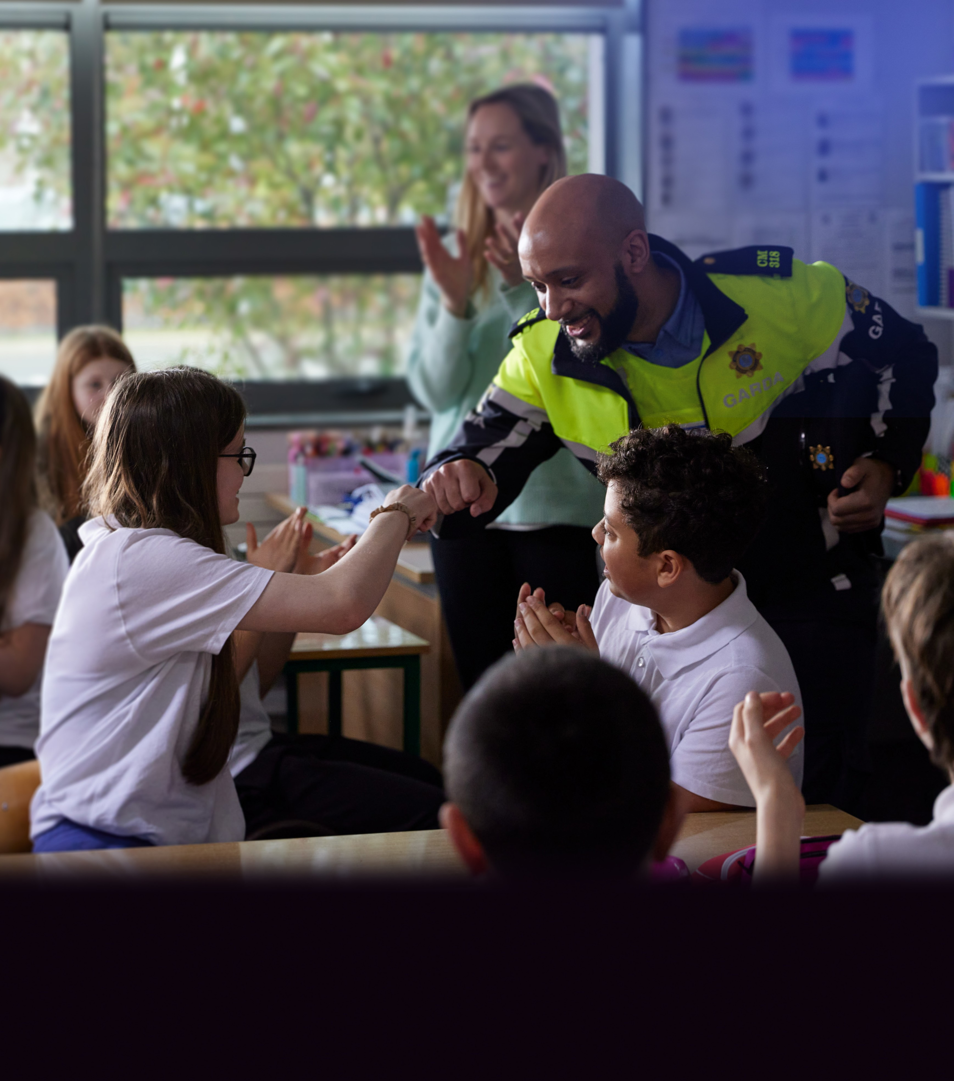
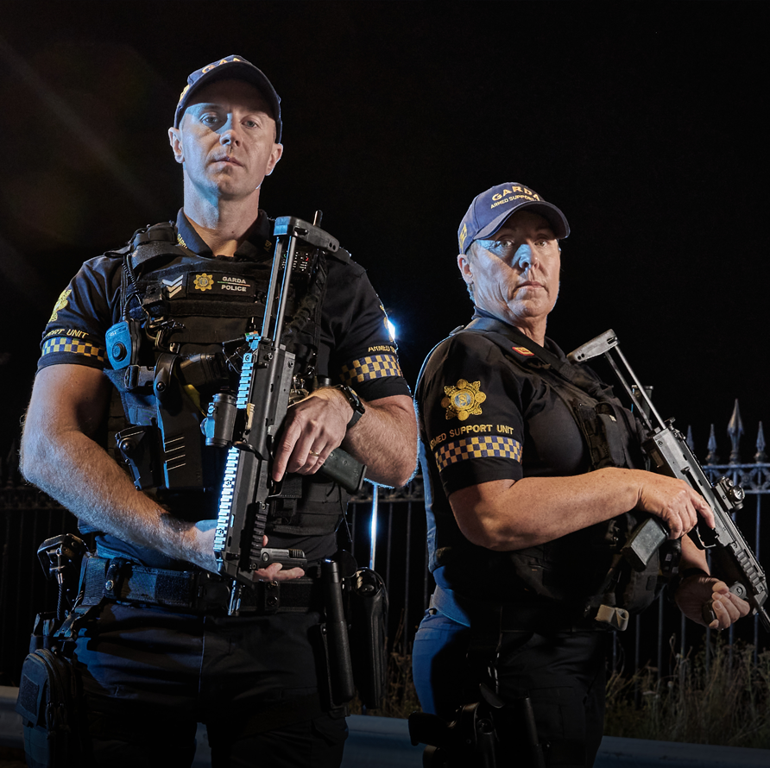




“Ag labhairt dó inniu, dúirt Coimisinéir an Gharda Síochána, Justin Kelly,
"Is post crua é bheith i do Gharda, ach tá a fhios agam ó thaithí phearsanta cé chomh luachmhar is féidir leis a bheith. Is beag post atá ann inar féidir leat difríocht dhearfach a dhéanamh do dhaoine agus do phobail gach lá.
"Is féidir leis deiseanna gairme a thairiscint i róil éagsúla agus suimiúla freisin. Mar Gharda, is féidir leat ranníocaíocht shuntasach a dhéanamh le sábháilteacht an phobail trí réimse rólanna, lena n-áirítear póilíneacht phobail, dul i ngleic le foréigean baile, agus coireacht eagraithe a chomhrac.
"Ba mhaith liom daoine ó gach cúlra a spreagadh chun dul isteach sa Gharda Síochána. Tá sé tábhachtach go ndéanaimid ionadaíocht ar na pobail a bhfreastalaímid orthu.“
Is cinnte gur post fiúntach é a bheith i do Gharda."
Coimisinéir an Gharda Justin Kelly

Slide 9
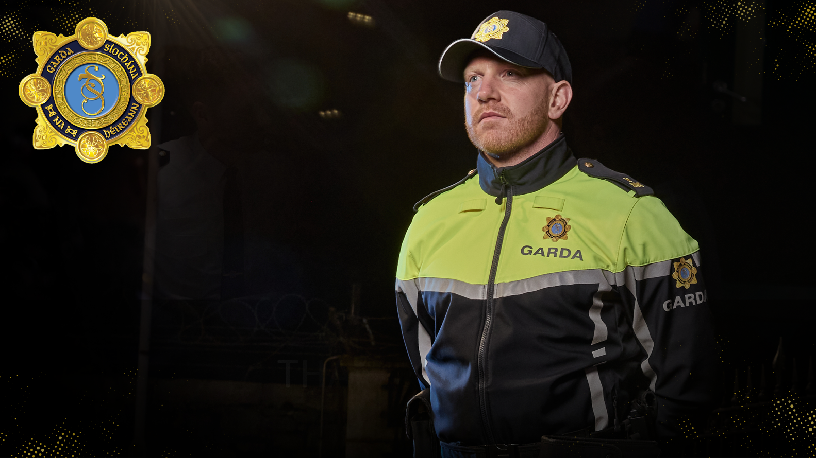
Go raibh maith agaibh

